Slide 1
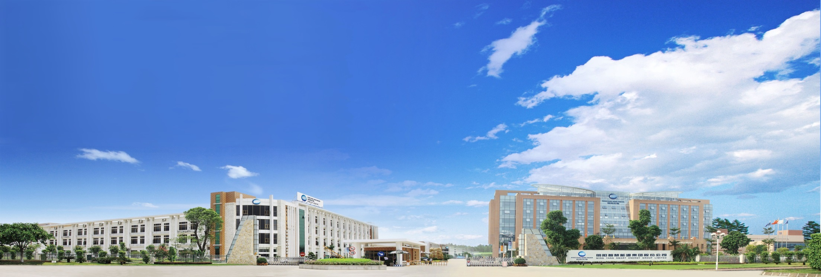
风能研究院2020年终工作汇报
明阳智慧能源集团股份公司
MINGYANG SMART ENERGY GROUP CO., Ltd.
汇报人：
汇报时间：202x年x月×日

Slide 2
目录页
Contents Page
一、2020年工作完成情况
二、存在的问题和不足
三、2021年工作规划

Slide 3
一
2020年工作完成情况

Slide 4
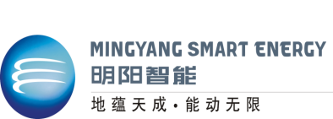
Part1
2020年工作完成情况-研发项目完成情况

Slide 5
Part1
2020年工作完成情况-指标达成情况

Slide 6
Part1
2020年工作完成情况-团队建设

Slide 7
Part1
2020年工作完成情况-其他方面

Slide 8
二
存在的问题和不足

Slide 9
Part2
2020年存在的问题和不足

Slide 10
Part2
2020年存在的问题和不足

Slide 11
三
2021年工作规划

Slide 12
Part3
2021年工作规划-XXXX

Slide 13
Thank You

